Slide 1


AREA ADMINISTRADOR
AREA CLIENTE

Slide 2
ÁREA CLIENTE

Slide 3

AREA CLIENTE
USUARIO
CONTRASEÑA
He olvidado mi contraseña

Slide 4
HOME (En esta vista podrás ver resumen de tu perfil)
AREA CLIENTE
FOTO
Pago mensual OK
CINTURÓN
Pago mensual NOK
Personal Info
INDICADOR VISUAL DE PAGO OK / NOK
Programa personal
Estadísticas personales
Próximos eventos
Programas
Tarifas
Plan contratado
Estado del pago
Cinturón
Edad
Categoría de lucha
Ficha resumen del luchador:
  Técnica
  Fuerza
  Elasticidad
  Guardia
  Pase
  Derribos
  Leglocks
  Finalización
Próximos Eventos (Seminarios, Competiciones)
Objetivos personales (*)
Horario
Foro
Media
Avisos
FAQs

Slide 5
PERSONAL INFO (En esta vista podrás definir toda la información personal)
AREA CLIENTE
FOTO
NOMBRE Y APELLIDOS
EDAD
CINTURÓN
Personal Info
Programas
Perfil del atleta
Seguridad
Formularios y Documentación
Nombre y apellidos
Fecha de registro
Teléfono y Correo electrónico
Persona de contacto en caso de emergencia.
Cinturón
Otros datos que debamos saber.
Administrar datos de tu cuenta:
  Alias
  Password (cambio de password)
Formulario firma derechos de imagen de menores de edad.
Formulario firma derechos de imagen de mayores de edad.
Formulario firma para aceptar condiciones de la escuela ante los casos mencionados.
Normas dentro del tatami
Normas de graduación
Otra información importante
Tarifas
Horario
Foro
Media
Avisos
FAQs

Slide 6
PROGRAMA. PLAN DE ENTRENAMIENTO
En esta pestaña podrás ver el plan de entrenamiento al cual estás adherido
El estado del pago (OK / NOK) del plan de entrenamiento.
AREA CLIENTE
Pago mensual OK
Pago mensual NOK
Personal Info
PLAN PERSONAL
INFO DE SU PROGRAMA
INDICADOR VISUAL DE PAGO OK / NOK
Programas
BJJ & GRAPPLING
Tarifas
INTRODUCIR DATOS DE CUANDO SE HA REALIZADO EL PAGO
Horario
Pago realizado
Foro
EN CASO DE NO HABER MARCADO ESTE CAMPO, APARECERÁ SIEMPRE EL AVISO DE PAGO MENSUAL NOK
SI HA VENIDO A CLASE, PERO NO HA PAGADO EN UN PLAZO DE 7 DÍAS DESDE QUE REALIZÓ SU PRIMER ENTRENAIENTO, PROGRAMAR AVISO DE “PAGO MENSUAL NOK”
Media
Avisos
FAQs

Slide 7
TARIFAS
En esta pestaña se podrá ver la info. de las tarifas de la escuela según el programa
Si existiese una oferta estándar, también se reflejaría en esta pestaña
AREA CLIENTE
PROGRAMAS / TARIFAS
Personal Info
BJJ & GRAPPLING
Programas
MMA
Tarifas
LUCHA
BJJ FEMENINO
Horario
KIDS 1
Foro
KIDS 2
BJJ & GRAPPLING + MMA
BJJ & GRAPPLING + LUCHA
PACK UNLIMITTED
Media
BONO
Avisos
CLASE SUELTA
FAQs

Slide 8
HORARIO
AREA CLIENTE
CLASE EN CURSO
PROFESOR
SIGUIENTE CLASE
PROFESOR
Personal Info
Programas
Tarifas
LUNES
MARTES
MIERCOLES
JUEVES
VIERNES
Horario
10.00 – 11.30
GI
GRAPPLING
GRAPPLING
Foro
17.30 – 18.30
KIDS 1
KIDS 2
KIDS 1
KIDS 2
KIDS 1
18.30 – 19.30
MMA
BJJ FEM
MMA
BJJ FEM
MMA
Media
19.30 – 20.30
GI
GRAPPLING
GI
GRAPPLING
COMP CLAS.
Avisos
20.30 – 21.30
GRAPPLING
LUCHA
GI SPARRING
LUCHA
OPEN MAT
FAQs

Slide 9
FORO
AREA CLIENTE
CHAT PARA PODER PUBLICAR COMUNICADOS PARA QUE LOS LEA TODO EL MUNDO. QUIZÁ INTERESE PODER METER FILTROS PARA QUE LA GENTE PUEDA IR DIRECTAMENTE A LO QUE LES APLICA, Y ESTOS ERÍA SEGÚN LA DISCIPLINA QUE ESTÉN REALIZANDO. PARA ESO ANTES DE HACER EL COMUNICADO, HABRÍA QUE RELLENAR UN CAMPO PARA QUE SE ASOCIE A LA DISCIPLINA QUE TOQUE:
Chat con Admin
Personal Info
Programas
Seleccione “DISCIPLINA”
Tarifas
“Escrita el texto”
Horario
Foro
Foro con publicaciones
Media
Avisos
FAQs

Slide 10
MEDIA
AREA CLIENTE
PODER SUBIR FOTOS Y VIDEOS PARA COMPARTIRLOS CON LA GENTE. IGUAL QUE ANTES, SERÍA LO SUYO CREAR FILTROS SEGÚN LA DISCIPLINA
Personal Info
Programas
Tarifas
Horario
Foro
Media
Avisos
FAQs

Slide 11
AVISOS
AREA CLIENTE
AQUÍ SERÍA BUENO QUE HAYA DOS TIPOS DE AVISO:
AVISOS PERSONALES QUE LE APLIQUEN A ÉL
AVISOS DE COMUNICADOS IMPORTANTES QUE APLIQUEN A TODOS.
Personal Info
Programas
Tarifas
Horario
Foro
Media
Avisos
FAQs

Slide 12
FAQs
AREA CLIENTE
PREGUNTAS FRECUENTES
Personal Info
Programas
Tarifas
Horario
Foro
Media
Avisos
FAQs

Slide 13
ÁREA ADMINISTRADOR

Slide 14
AREA ADMINISTRADOR
USUARIO
CONTRASEÑA
He olvidado mi contraseña

Slide 15
HOME
AREA ADMINISTRADOR
PESTAÑA RESUMEN PARA VER TODOS LOS INDICADORES QUE SE DEFINAN DE CARA A LA GESTIÓN DEL CENTRO
CUOTAS / MES
BBDD PERSONAL
CUOTAS MES / PROGRAMA
BBDD DOCUEMNTACION
BBDD TARIFAS
CUOTAS PENDIENTES / MES
BBDD HORARIOS
SEGUIMIENTO MENSUAL
ALTAS Y BAJAS / MES
Avisos
FAQs

Slide 16
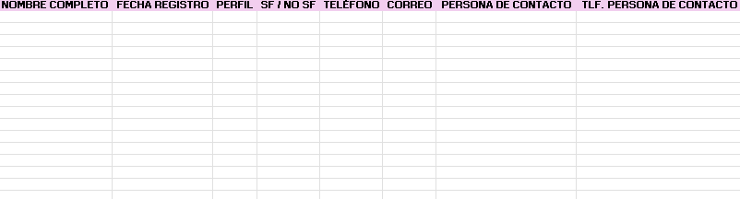
BBDD PERSONAL
AREA ADMINISTRADOR
BBDD PERSONAL
BBDD DOCUEMNTACION
BBDD TARIFAS
BBDD HORARIOS
SEGUIMIENTO MENSUAL
Avisos
FAQs

Slide 17
BBDD DOCUMENTACIÓN
AREA ADMINISTRADOR
BBDD CON TODOS LOS DIFERENTES DOCUMENTOS QUE VAN A TENER QUE CUMPLIMENTAR Y FIRMAR LOS ALUMNOS
BBDD PERSONAL
BBDD DOCUEMNTACION
BBDD TARIFAS
BBDD HORARIOS
SEGUIMIENTO MENSUAL
Avisos
FAQs

Slide 18
BBDD TARIFAS
AREA ADMINISTRADOR
BBDD CON LAS TARIFAS Y OPCIÓN DE MODIFICAR TARIFAS CUANDO HAYA CAMBIOS. ESTOS CAMBIOS DEBEN DE PROVOCAR UN AVISO EN EL PERFIL PERSONAL PARA QUE VEAN LAS ACTUALIZACIONES EN SU PANTALLA DE TARIFAS
BBDD PERSONAL
BBDD DOCUEMNTACION
BBDD TARIFAS
BBDD HORARIOS
SEGUIMIENTO MENSUAL
Avisos
FAQs

Slide 19
BBDD HORARIOS
AREA ADMINISTRADOR
BBDD CON LOS HORARIOS Y OPCIÓN DE MODIFICAR HORARIOS CUANDO HAYA CAMBIOS. ESTOS CAMBIOS DEBEN DE PROVOCAR UN AVISO EN EL PERFIL PERSONAL PARA QUE VEAN LAS ACTUALIZACIONES EN SU PANTALLA DE HORARIO
BBDD PERSONAL
BBDD DOCUEMNTACION
BBDD TARIFAS
BBDD HORARIOS
SEGUIMIENTO MENSUAL
Avisos
FAQs

Slide 20
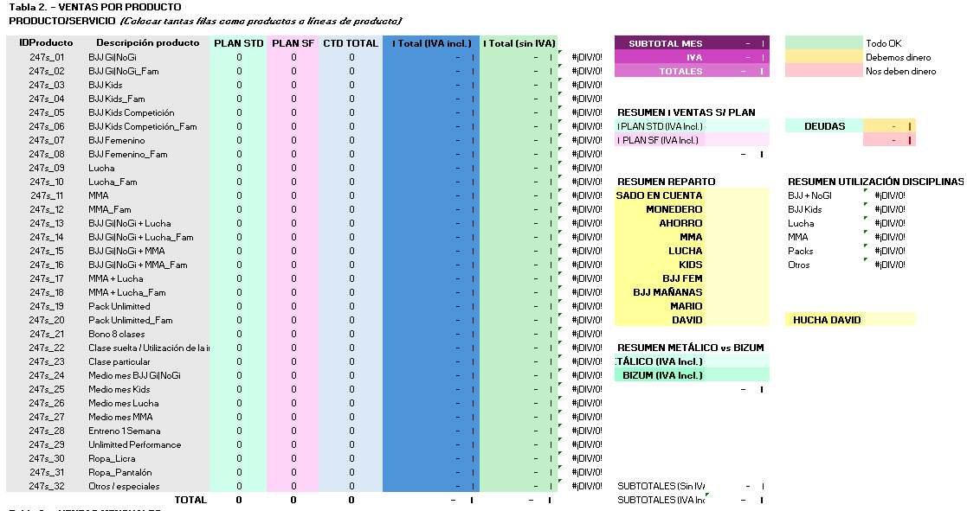
BBDD SEGUIMIENTO MENSUAL
AREA ADMINISTRADOR
SEGUIMIENTO MENSUAL POR PRODUCTO
BBDD PERSONAL
BBDD DOCUEMNTACION
BBDD TARIFAS
BBDD HORARIOS
SEGUIMIENTO MENSUAL
Avisos
FAQs

Slide 21
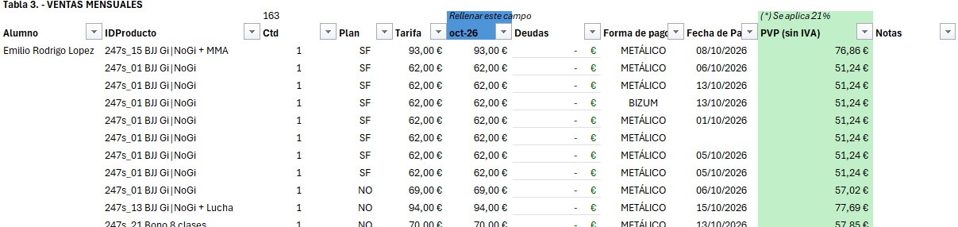
BBDD SEGUIMIENTO MENSUAL
AREA ADMINISTRADOR
SEGUIMIENTO MENSUAL POR PERSONA
BBDD PERSONAL
BBDD DOCUEMNTACION
BBDD TARIFAS
BBDD HORARIOS
SEGUIMIENTO MENSUAL
Avisos
FAQs

